Slide 1
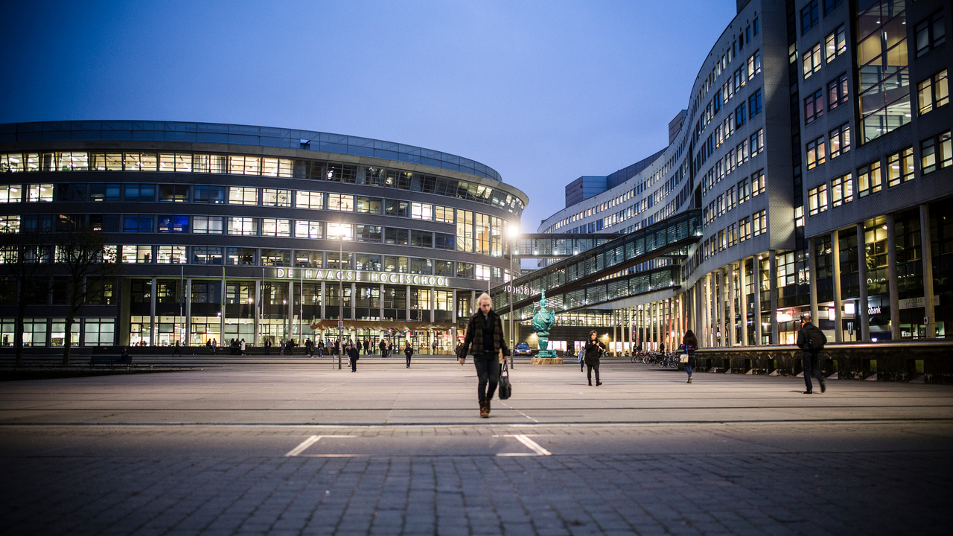

Arrays & Common Array Algoritmes
November 2022
Ir K.J. van der Lelij
Ga alvast naar https://www.wooclap.com/PR212 en login met je schoolaccount
Programming 2 – Lesweek 12 - Hoorcollege

Slide 2

Wat is programmeren?
Traditioneel: een probleem oplossen door een lijst met instructies te maken (en die vervolgens omzetten in voor een computer begrijpelijke code)
Of: een middel om een doel te bereiken:
Een innovatie uit werken
Rijk worden (goede carrière)
Het leven te verbeteren

Slide 3
Online etiquette tijdens HC Programming 2
Professioneel – Voor lessen in een online omgeving wordt hetzelfde gedrag van de student gevraagd als in een fysiek klaslokaal (professioneel, zakelijk en respectvol).
Functioneel – De chat wordt functioneel gebruikt. Er worden dus geen onnodige en privé-berichten door studenten geplaatst.
Taalgebruik – Tijdens de les wordt net, correct en zakelijk taalgebruik gehanteerd (zowel via chat als microfoon).
Instructies – De docent leidt de online les en geeft de nodige instructie. Aan deze instructies wordt gehoor gegeven door de studenten.
Microfoon – De microfoon staat standaard op gedempt / mute. Als de docent een reactie vraagt van de student, wordt de microfoon aangezet.
Webcam – De webcam staat in principe uit tenzij de docent vraagt deze aan te zetten. Zorg voor een professionele, zakelijke uitstraling van jezelf en zorg voor een rustige en gepaste omgeving en achtergrond.
Privacy – Het is niet toegestaan online lessen op te nemen of screenshots te nemen zonder toestemming van de docent. Ook is het niet toegestaan om dit voor ongepaste en privédoeleinden te gebruiken

Slide 4
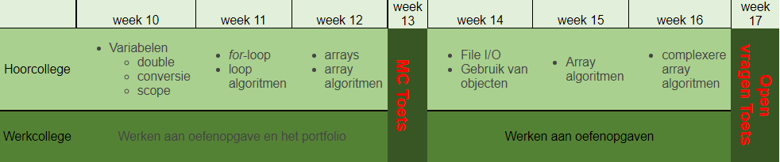
Organisatie
Brightspace > Lessen > Lesweek 12 – Arrays
Stepik > 4. Arrays (14 opgaves en 4 challenges)
Wooclap: Formatieve toets

Slide 5
Wanneer gebruik je een Array?
Designed by macrovector / Freepik (a href="http://www.freepik.com)
Als je meer dan 1 waarde in een variabele op wilt slaan
Je zou een array kunnen vergelijken met een trein met allemaal dezelfde wagons er achter:
Je stelt vast wat de naam van de variabele is (bijv. trein).
Je stelt vast wat je in de array op wilt slaan (bijv. gehele getallen)
Je stelt vast hoeveel ‘wagons’ je (maximaal) wilt vullen in de array.

Slide 6
Een lege array
trein trein [0] trein [1] trein [2] trein [3] trein [4]
Designed by macrovector / Freepik (a href="http://www.freepik.com)
? ? ? ? ?
1. int [] trein = new int [5];
Vanaf nu ligt de omvang van de Array vast!
Alle elementen zijn van hetzelfde type; in dit geval van type int
Maar ze zijn nog niet gevuld met een waarde

Slide 7
Een gevulde Array
trein trein [0] trein [1] trein [2] trein [3] trein [4]
Designed by macrovector / Freepik (a href="http://www.freepik.com)
10 20 30 40 50
1. int [] trein = new int [5];
2. trein [0] = 10;
3. trein [1] = 20;
4. trein [2] = 30;
5. trein [3] = 40;
6. trein [4] = 50;

Slide 8
Een gevulde Array
trein trein [0] trein [1] trein [2] trein [3] trein [4]
Designed by macrovector / Freepik (a href="http://www.freepik.com)
10 20 30 40 50
1. int [] trein = new int [5];
2. trein [0] = 10;
3. trein [1] = 20;
4. trein [2] = 30;
5. trein [3] = 40;
6. trein [4] = 50;

Slide 9
Een gevulde Array
trein trein [0] trein [1] trein [2] trein [3] trein [4]
Designed by macrovector / Freepik (a href="http://www.freepik.com)
10 20 30 40 50
1. int [] trein = new int [5];
2. trein [0] = 10;
3. trein [1] = 20;
4. trein [2] = 30;
5. trein [3] = 40;
6. trein [4] = 50;

Slide 10
Een gevulde Array
trein trein [0] trein [1] trein [2] trein [3] trein [4]
Designed by macrovector / Freepik (a href="http://www.freepik.com)
10 20 30 40 50
1. int [] trein = new int [5];
2. trein [0] = 10;
3. trein [1] = 20;
4. trein [2] = 30;
5. trein [3] = 40;
6. trein [4] = 50;

Slide 11
Een gevulde Array
trein trein [0] trein [1] trein [2] trein [3] trein [4]
Designed by macrovector / Freepik (a href="http://www.freepik.com)
10 20 30 40 50
1. int [] trein = new int [5];
2. trein [0] = 10;
3. trein [1] = 20;
4. trein [2] = 30;
5. trein [3] = 40;
6. trein [4] = 50;

Slide 12
Een gevulde Array
trein trein [0] trein [1] trein [2] trein [3] trein [4]
Designed by macrovector / Freepik (a href="http://www.freepik.com)
10 20 30 40 50
1. int [] trein = new int [5];
2. trein [0] = 10;
3. trein [1] = 20;
4. trein [2] = 30;
5. trein [3] = 40;
6. trein [4] = 50;

Slide 13
Proeftoets
Vraag 1

Slide 14
Een geïnitialiseerde – gevulde - Array
trein trein [0] trein [1] trein [2] trein [3] trein [4]
Designed by macrovector / Freepik (a href="http://www.freepik.com)
10 20 30 40 50
1. int [] trein = { 10, 20, 30, 40, 50 };

Slide 15
Een geïnitialiseerde – gevulde - Array
trein trein [0] trein [1] trein [2] trein [3] trein [4]
Designed by macrovector / Freepik (a href="http://www.freepik.com)
10 20 30 40 50
1. int [] trein = { 10, 20, 30, 40, 50 };
2.
3. // Dit mag alleen bij de initialisatie van een array.

Slide 16
De Enhanced loop voor het tonen van een Array
trein trein [0] trein [1] trein [2] trein [3] trein [4]
Designed by macrovector / Freepik (a href="http://www.freepik.com)
10 20 30 40 50
1. int [] trein = { 10, 20, 30, 40, 50 };
2.
3. for (int inhoudWagon : trein) {
4. System.out.println (inhoudWagon);
5. }

Slide 17
Wanneer gebruik je een while?
trein trein [0] trein [1] trein [2] trein [3] trein [4]
Designed by macrovector / Freepik (a href="http://www.freepik.com)
10 20 30 40 50
Er zijn twee vragen die je daarvoor moet beantwoorden:
Weet je vooraf welke elementen (welke wagons) je langs moet?
Moet je de inhoud van de elementen (van de wagons) veranderen?

Slide 18
Wanneer gebruik je een while?
trein trein [0] trein [1] trein [2] trein [3] trein [4]
Designed by macrovector / Freepik (a href="http://www.freepik.com)
10 20 30 40 50
Er zijn twee vragen die je daarvoor moet beantwoorden:
Weet je vooraf welke elementen (welke wagons) je langs moet? NEE
Moet je de inhoud van de elementen (van de wagons) veranderen? JA/NEE
1. int [] trein = { 10, 20, 30, 40, 50 };
2. int index = 0;
3.
4. while (index < trein.length && …) {
5. …;
6. index++;
7. }

Slide 19
Wanneer gebruik je een reguliere for?
trein trein [0] trein [1] trein [2] trein [3] trein [4]
Designed by macrovector / Freepik (a href="http://www.freepik.com)
10 20 30 40 50
Er zijn twee vragen die je daarvoor moet beantwoorden:
Weet je vooraf welke elementen (welke wagons) je langs moet?
Moet je de inhoud van de elementen (van de wagons) veranderen?

Slide 20
Wanneer gebruik je een reguliere for?
trein trein [0] trein [1] trein [2] trein [3] trein [4]
Designed by macrovector / Freepik (a href="http://www.freepik.com)
10 20 30 40 50
Er zijn twee vragen die je daarvoor moet beantwoorden:
Weet je vooraf welke elementen (welke wagons) je langs moet? JA
Moet je de inhoud van de elementen (van de wagons) veranderen? JA
1. int [] trein = { 10, 20, 30, 40, 50 };
2.
3. for (int i = 0; i < trein.length; i++) {
4. …;
5. }

Slide 21
Wanneer gebruik je een enhanced for(-each)?
trein trein [0] trein [1] trein [2] trein [3] trein [4]
Designed by macrovector / Freepik (a href="http://www.freepik.com)
10 20 30 40 50
Er zijn twee vragen die je daarvoor moet beantwoorden:
Weet je vooraf welke elementen (welke wagons) je langs moet?
Moet je de inhoud van de elementen (van de wagons) veranderen?

Slide 22
Wanneer gebruik je een enhanced for(-each)?
trein trein [0] trein [1] trein [2] trein [3] trein [4]
Designed by macrovector / Freepik (a href="http://www.freepik.com)
10 20 30 40 50
Er zijn twee vragen die je daarvoor moet beantwoorden:
Weet je vooraf welke elementen (welke wagons) je langs moet? JA
Moet je de inhoud van de elementen (van de wagons) veranderen? NEE
1. int [] trein = { 10, 20, 30, 40, 50 };
2.
3. for (int inhoudWagon : trein) {
4. …;
5. }

Slide 23
Proeftoets
Vraag 2

Slide 24
Een met een for-loop gevulde Array
trein trein [0] trein [1] trein [2] trein [3] trein [4]
Designed by macrovector / Freepik (a href="http://www.freepik.com)
10 20 30 40 50
1. int [] trein = new int [5];
2.
3. for (int wagon = 0; wagon < 5; wagon++) {
4. trein [wagon] = 10 * (wagon + 1);
5. }

Slide 25
Een met een for-loop gevulde Array
trein trein [0] trein [1] trein [2] trein [3] trein [4]
Designed by macrovector / Freepik (a href="http://www.freepik.com)
10 20 30 40 50
1. int [] trein = new int [5];
2.
3. for (int wagon = 0; wagon < 5; wagon++) {
4. trein [wagon] = 10 * (wagon + 1);
5. }
7. for (int wagon = 0; wagon < trein.length; wagon++) {
8. trein [wagon] = 10 * (wagon + 1);
9. }

Slide 26
Een met een for-loop gevulde Array
trein trein [0] trein [1] trein [2] trein [3] trein [4]
Designed by macrovector / Freepik (a href="http://www.freepik.com)
10 20 30 40 50
1. int [] trein = new int [5];
2.
3. for (int wagon = 0; wagon < 5; wagon++) {
4. trein [wagon] = 10 * (wagon + 1);
5. }
7. for (int wagon = 0; wagon < trein.length; wagon++) {
8. trein [wagon] = 10 * (wagon + 1);
9. }

Slide 27
Een met een for-loop gevulde Array
trein trein [0] trein [1] trein [2] trein [3] trein [4]
Designed by macrovector / Freepik (a href="http://www.freepik.com)
10 20 30 40 50
1. int [] trein = new int [5];
2.
3. for (int wagon = 0; wagon < trein.length; wagon++) {
4. trein [wagon] = 10 * (wagon + 1);
5. }

Slide 28
Een met een for-loop gevulde Array
trein trein [0] trein [1] trein [2] trein [3] trein [4]
Designed by macrovector / Freepik (a href="http://www.freepik.com)
10 20 30 40 50
1. int [] trein = new int [5];
2.
3. for (int wagon = 0; wagon < trein.length; wagon++) {
4. trein [wagon] = 10 * (wagon + 1);
5. }
7. for (int wagon = 1; wagon <= trein.length; wagon++) {
8. trein [wagon] = 10 * (wagon + 1);
9. }

Slide 29
Een met een for-loop gevulde Array
trein trein [0] trein [1] trein [2] trein [3] trein [4]
Designed by macrovector / Freepik (a href="http://www.freepik.com)
10 20 30 40 50
1. int [] trein = new int [5];
2.
3. for (int wagon = 0; wagon < trein.length; wagon++) {
4. trein [wagon] = 10 * (wagon + 1);
5. }

Slide 30
De risico’s van off-by-one bij Arrays
trein trein [0] trein [1] trein [2] trein [3] trein [4]
Designed by macrovector / Freepik (a href="http://www.freepik.com)
10 20 30 40 50
1. int [] trein = new int [5];
2.
3. for (int wagon = 0; wagon < trein.length; wagon++) {
4. trein [wagon] = 10 * (wagon + 1);
5. }
7. for (int wagon = 1; wagon <= trein.length; wagon++) {
8. trein [wagon] = 10 * (wagon + 1);
9. }

Slide 31
De risico’s van off-by-one bij Arrays
trein trein [0] trein [1] trein [2] trein [3] trein [4]
trein trein [0] trein [1] trein [2] trein [3] trein [4]
Designed by macrovector / Freepik (a href="http://www.freepik.com)
10 20 30 40 50
1. int [] trein = new int [5];
2.
3. for (int wagon = 0; wagon < trein.length; wagon++) {
4. trein [wagon] = 10 * (wagon + 1);
5. }
7. for (int wagon = 1; wagon <= trein.length; wagon++) {
8. trein [wagon] = 10 * (wagon + 1);
9. }

Slide 32
De risico’s van off-by-one bij Arrays
trein trein [0] trein [1] trein [2] trein [3] trein [4]
Designed by macrovector / Freepik (a href="http://www.freepik.com)
10 20 30 40 50
1. int [] trein = new int [5];
2.
3. for (int wagon = 0; wagon < trein.length; wagon++) {
4. trein [wagon] = 10 * (wagon + 1);
5. }
7. for (int wagon = 1; wagon <= trein.length; wagon++) {
8. trein [wagon] = 10 * (wagon + 1);
9. }

Slide 33
De risico’s van off-by-one bij Arrays
trein trein [0] trein [1] trein [2] trein [3] trein [4]
Designed by macrovector / Freepik (a href="http://www.freepik.com)
10 20 30 40 50
1. int [] trein = new int [5];
2.
3. for (int wagon = 0; wagon < trein.length; wagon++) {
4. trein [wagon] = 10 * (wagon + 1);
5. }
7. for (int wagon = 1; wagon <= trein.length; wagon++) {
8. trein [wagon] = 10 * (wagon + 1);
9. }

Slide 34
De risico’s van off-by-one bij Arrays
trein trein [0] trein [1] trein [2] trein [3] trein [4]
Designed by macrovector / Freepik (a href="http://www.freepik.com)
10 20 30 40 50
1. int [] trein = new int [5];
2.
3. for (int wagon = 0; wagon < trein.length; wagon++) {
4. trein [wagon] = 10 * (wagon + 1);
5. }
7. for (int wagon = 1; wagon <= trein.length; wagon++) {
8. trein [wagon] = 10 * (wagon + 1);
9. }

Slide 35
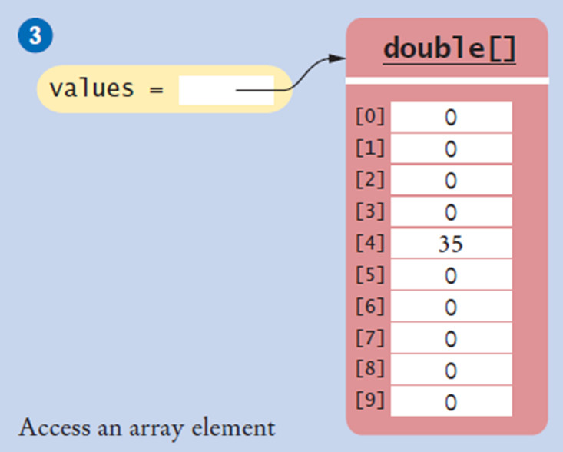

Een array in het geheugen
1. double [] values = {0, 0, 0, 0, 35, 0, 0, 0, 0, 0};

Slide 36
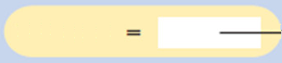
Een array als parameter in het geheugen
01. public static void veranderWaarde (double [] array) { 02. array [4] = 10; 03. } 04. 05. public static void main (String [] args) { 06. double [] values = new double [10]; 07. values [4] = 35; 08. veranderWaarde (values); 09. 10. for (double value : values) { 11. System.out.println(value); 12. } 13. }
array

Slide 37
Een array als parameter in het geheugen
01. public static void veranderWaarde (double [] array) { 02. array [4] = 10; 03. } 04. 05. public static void main (String [] args) { 06. double [] values = new double [10]; 07. values [4] = 35; 08. veranderWaarde (values); 09. 10. for (double value : values) { 11. System.out.println(value); 12. } 13. }
array

Slide 38
Een array als parameter in het geheugen
01. public static void veranderWaarde (double [] array) { 02. array [4] = 10; 03. } 04. 05. public static void main (String [] args) { 06. double [] values = new double [10]; 07. values [4] = 35; 08. veranderWaarde (values); 09. 10. for (double value : values) { 11. System.out.println(value); 12. } 13. }
array

Slide 39
Een array als parameter in het geheugen
01. public static void veranderWaarde (double [] array) { 02. array [4] = 10; 03. } 04. 05. public static void main (String [] args) { 06. double [] values = new double [10]; 07. values [4] = 35; 08. veranderWaarde (values); 09. 10. for (double value : values) { 11. System.out.println(value); 12. } 13. }
array

Slide 40
Een array als parameter in het geheugen
01. public static void veranderWaarde (double [] array) { 02. array [4] = 10; 03. } 04. 05. public static void main (String [] args) { 06. double [] values = new double [10]; 07. values [4] = 35; 08. veranderWaarde (values); 09. 10. for (double value : values) { 11. System.out.println(value); 12. } 13. }
array

Slide 41
Een array als parameter in het geheugen
01. public static void veranderWaarde (double [] array) { 02. array [4] = 10; 03. } 04. 05. public static void main (String [] args) { 06. double [] values = new double [10]; 07. values [4] = 35; 08. veranderWaarde (values); 09. 10. for (double value : values) { 11. System.out.println(value); 12. } 13. }
array
Programming 2 - Instructiecollege lesweek 12 - Arrays & Common Array Algoritmes

Slide 42
Een array als parameter in het geheugen
01. public static void veranderWaarde (double [] array) { 02. array [4] = 10; 03. } 04. 05. public static void main (String [] args) { 06. double [] values = new double [10]; 07. values [4] = 35; 08. veranderWaarde (values); 09. 10. for (double value : values) { 11. System.out.println(value); 12. } 13. }
array
10
Programming 2 - Instructiecollege lesweek 12 - Arrays & Common Array Algoritmes
Programming 2 - Instructiecollege lesweek 12 - Arrays & Common Array Algoritmes

Slide 43
Een array als parameter in het geheugen
DEMO
01. public static void veranderWaarde (double [] array) { 02. array [4] = 10; 03. } 04. 05. public static void main (String [] args) { 06. double [] values = new double [10]; 07. values [4] = 35; 08. veranderWaarde (values); 09. 10. for (double value : values) { 11. System.out.println(value); 12. } 13. }
array
10

Slide 44
Proeftoets
Vragen 3 t/m 6

Slide 45
Demo van Filling an Array
Declareer een Array, waarin 5 gehele getallen opgeslagen kunnen worden
Voer maximaal 5 gehele getallen in (sluit eventueel eerder af met ‘q’)
Sla de ingevoerde getallen op in de Array en toon ze daarna op het scherm
Waarom kun je de getallen niet tonen met een enhanced loop?
Demo met een voorbeeld:
Voer een getal in (of sluit af met ‘q’): 1
Voer een getal in (of sluit af met ‘q’): 2
Voer een getal in (of sluit af met ‘q’): q
U heeft de volgende getallen ingevoerd: 1, 2.

Slide 46
Demo van Average
Declareer een Array, waarin 5 gehele getallen opgeslagen kunnen worden
Voer 5 gehele getallen in en sla de ingevoerde getallen op in de Array
Toon het gemiddelde van de getallen in de Array op het scherm
Waarom kun je de getallen nu wel tonen met een enhanced loop?
Demo met een voorbeeld:
Voer een getal in: 1
Voer een getal in: 2
Voer een getal in: 3
Voer een getal in: 4
Voer een getal in: 5
Het gemiddelde van deze getallen is 3,0.

Slide 47
Demo van Count Matches
Declareer een Array, waarin 5 gehele getallen opgeslagen kunnen worden
Voer 5 gehele getallen in en sla de ingevoerde getallen op in de Array
Toon daarna hoe vaak het getal 2 is ingevoerd en opgeslagen in de Array.
Demo met een voorbeeld:
Voer een getal in: 1
Voer een getal in: 2
Voer een getal in: 3
Voer een getal in: 2
Voer een getal in: 3
Het getal 2 is 2 keer ingevoerd en opgeslagen in een Array.

Slide 48
Demo van Linear Search of Find the First Match
Declareer een Array, waarin 5 gehele getallen opgeslagen kunnen worden
Voer 5 gehele getallen in en sla de ingevoerde getallen op in de Array
Toon op welke positie (met welke index) het getal 2 voor het eerst is opgeslagen in de Array
Demo met een voorbeeld:
Voer een getal in: 1
Voer een getal in: 2
Voer een getal in: 3
Voer een getal in: 2
Voer een getal in: 3
2 is voor het eerst op positie 2 (met index = 1) ingevoerd.

Slide 49
Proeftoets
Vraag 7

Slide 50
Demo van Find the Last Match
Declareer een Array, waarin 5 gehele getallen opgeslagen kunnen worden
Voer 5 gehele getallen in en sla de ingevoerde getallen op in de Array
Toon op welke positie (met welke index) het getal 2 voor het laatst is opgeslagen in de Array
Demo met een voorbeeld:
Voer een getal in: 1
Voer een getal in: 2
Voer een getal in: 3
Voer een getal in: 2
Voer een getal in: 3
2 is voor het laatst op positie 4 (met index = 3) ingevoerd.

Slide 51
Voor de toets moet je het volgende weten
Waar kun je een Array voor toepassen?
Hoe declareer je een Array?
Hoe bepaal je het aantal elementen in een Array?
Je kunt een Array vullen en elementen uit de array tonen op het scherm.
Je weet hoe een array in het geheugen wordt opgeslagen en hoe zo’n array als parameter wordt meegeven aan een methode.
Je kent het risico van off-by-one bij het bewerken en tonen van Arrays
Je kunt op het juiste moment kiezen voor een while, een reguliere for of een enhanced for voor het tonen en bewerken van elementen in een Array.
Je kent de Common Array Algoritmes (Partially) Filling an Array, Average, Count Matches en Finding the First Match (of Linear Search).
Je kunt testen op randwaarden.

Slide 52
Poll
Ik ben benieuwd naar jullie mening over het hoorcollege

Slide 53
Poll
Vragen 8 en 9

Slide 54


Pauze – 5 minuten
Image by DCStudio on Freepik

Slide 55
Stepik-opdracht 4.1.7
Demo

Slide 56
Jullie vragen
Welke vragen hebben jullie nog over de stof?

Slide 57
Poll
Vraag 10

